Slide 1
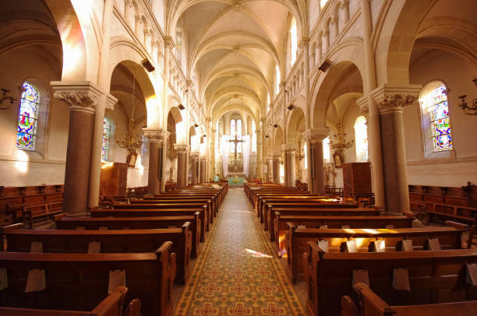

Slide 2
Venez, crions de joie pour leSeigneur,
Acclamons notre rocher, notre salut !
Il est Roi tout-puissant, Dieu créateur,
Chantons, sans fin proclamons : Saint est son nom !

Slide 3
1. Marchons vers lui,
Allons en rendant grâce,
Il fit pour nous des merveilles.
Par nos hymnes de fête, acclamons-le,
Exultons pour notre roi !

Slide 4
Venez, crions de joie pour leSeigneur,
Acclamons notre rocher, notre salut !
Il est Roi tout-puissant, Dieu créateur,
Chantons, sans fin proclamons : Saint est son nom !

Slide 5
2. Terres et mers,
Ses mains les ont pétries,
Et les sommets sont à lui.
Son amour est la source de la vie :
Louons Dieu, car il est bon !

Slide 6
Venez, crions de joie pour leSeigneur,
Acclamons notre rocher, notre salut !
Il est Roi tout-puissant, Dieu créateur,
Chantons, sans fin proclamons : Saint est son nom !

Slide 7
3. Au-dessus de tout,
Dieu, sa voix s’élève,
Sur tous les cieux, il domine.
Entrez, inclinez-vous, prosternez-vous.
Il est grand, adorons-le !

Slide 8
Venez, crions de joie pour leSeigneur,
Acclamons notre rocher, notre salut !
Il est Roi tout-puissant, Dieu créateur,
Chantons, sans fin proclamons : Saint est son nom !

Slide 9
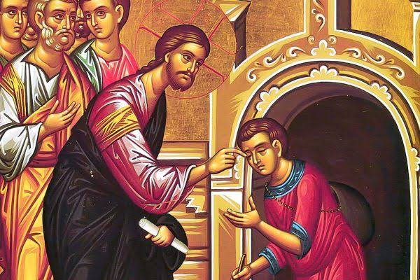

Slide 10
1- Seigneur je viens pour implorer
Ton pardon sur mon péché
De tout mon cœur, de toute ma Foi
De tout mon cœur, je reviens vers Toi

Slide 11
2- Ô Christ je viens pour implorer
Ton pardon sur mon péché
De tout mon cœur, de toute ma Foi
De tout mon cœur, je reviens vers Toi

Slide 12
3- Seigneur je viens pour implorer
Ton pardon sur mon péché
De tout mon cœur, de toute ma Foi
De tout mon cœur, je reviens vers Toi

Slide 13
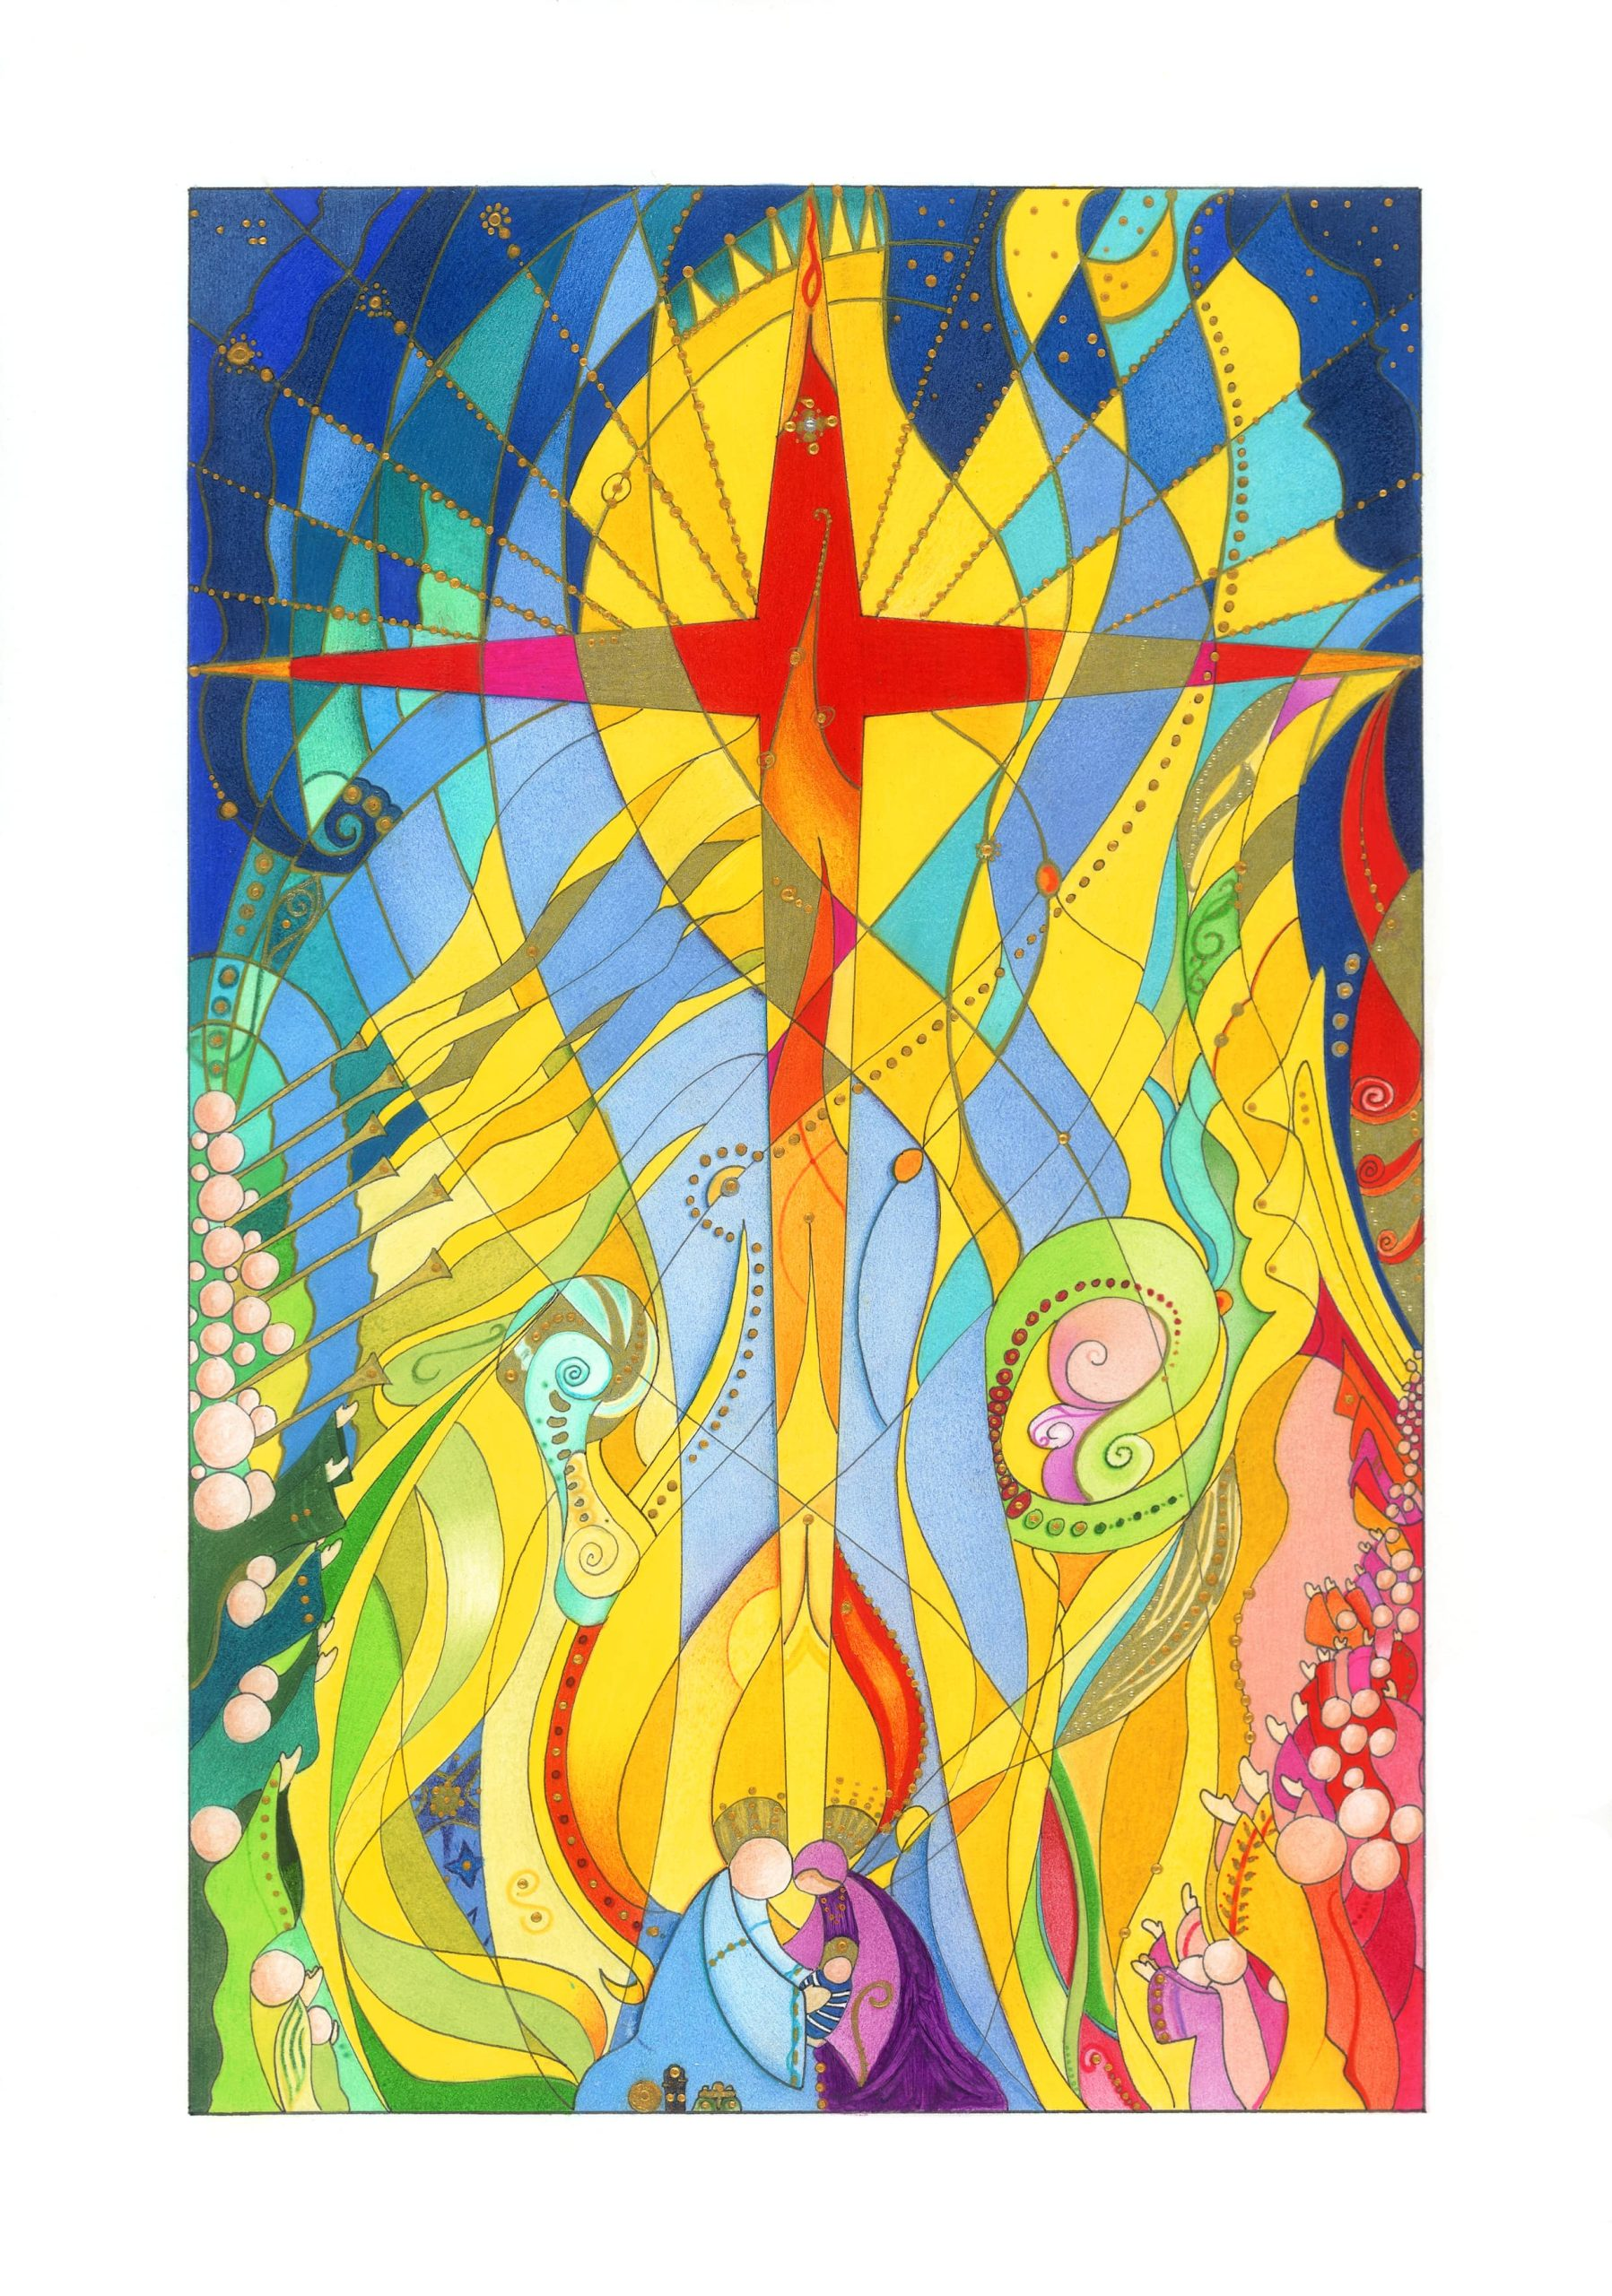

Slide 14
R/ Gloire à Dieu au plus haut des cieux
Gloire à Dieu au plus haut des cieux
Paix sur Terre aux hommes qu’Il aime
Aux hommes qu’Il aime (bis)

Slide 15
Et paix sur la terre, aux hommes qu’Il aime,
Nous te louons, nous te bénissons,
Nous t’adorons, nous te glorifions
Nous te rendons grâce pour ton immense gloire
Seigneur Dieu, le Roi du ciel
Dieu le Père tout puissant.
Jésus Christ, Seigneur fils unique
Agneau de Dieu, le Fils du Père.

Slide 16
R/ Gloire à Dieu au plus haut des cieux
Gloire à Dieu au plus haut des cieux
Paix sur Terre aux hommes qu’Il aime
Aux hommes qu’Il aime (bis)

Slide 17
Toi qui enlèves, le péché du monde,
Prends pitié de nous, reçois nos prières
Toi qui es assis, à droite du Père,
Prends pitié de nous, reçois nos prières
Car Toi seul es saint, Toi seul es Seigneur,
Tu es le Très-Haut, Jésus-Christ,
Dans l’unité du Saint-Esprit,
Et dans la gloire de Dieu le Père

Slide 18
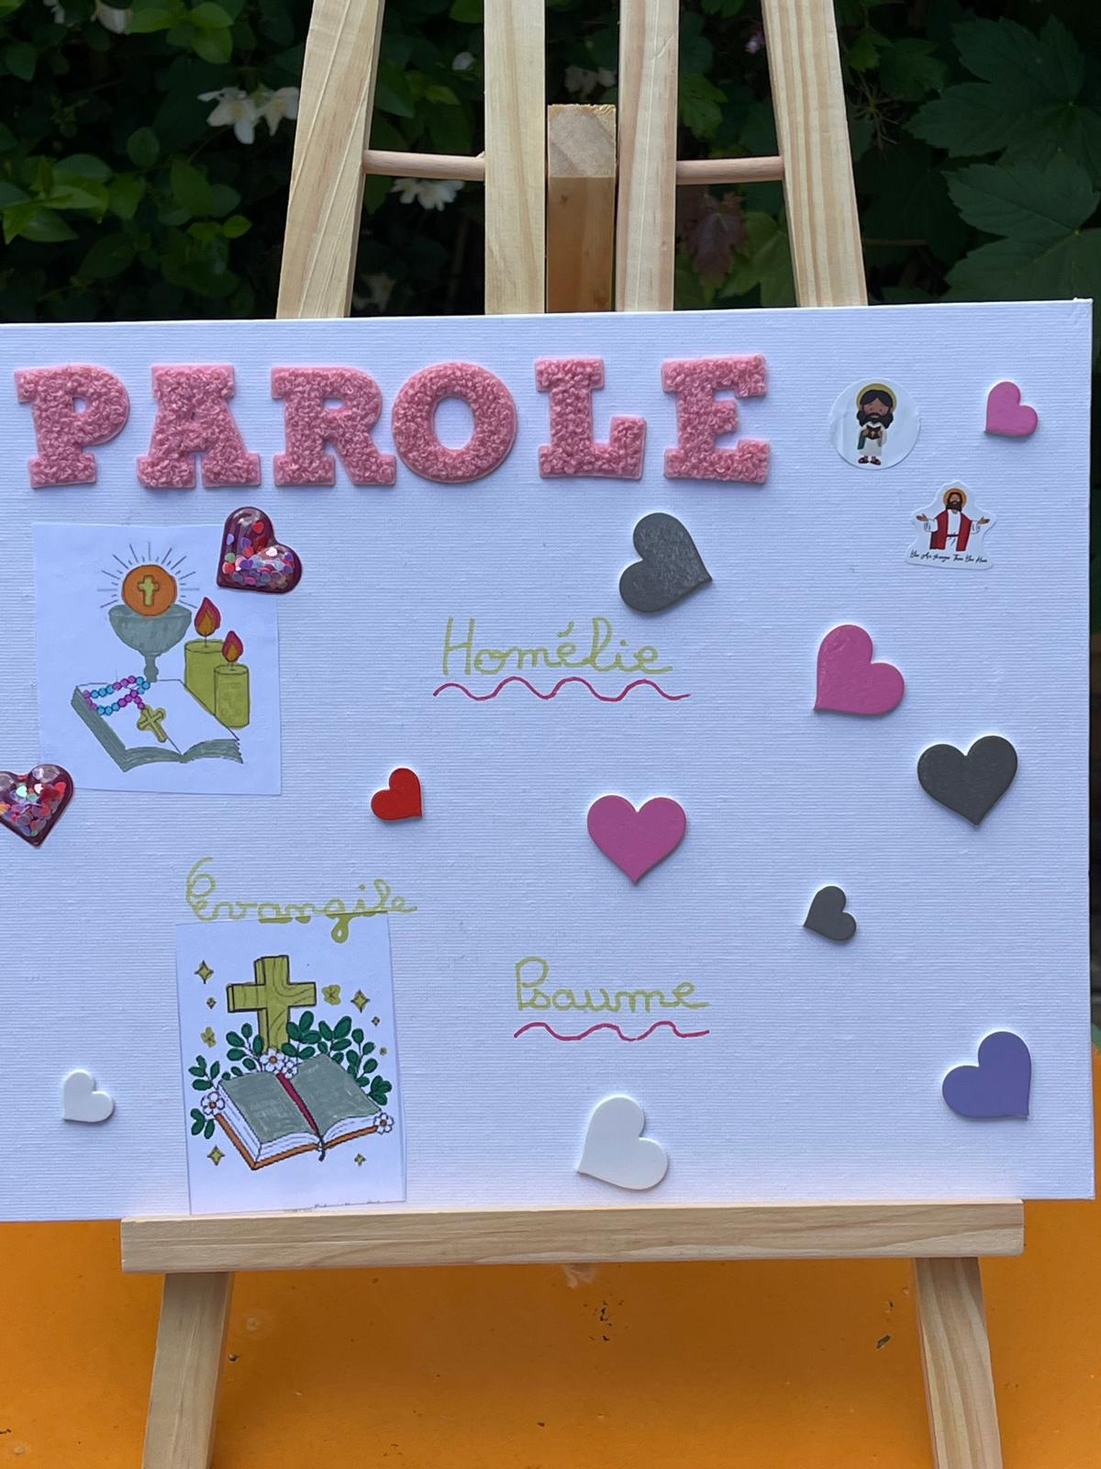

Slide 19
PSAUME 22 (23)

Slide 20
Le Seigneur est mon berger :
je ne manque de rien.
Sur des prés d’herbe fraîche,
il me fait reposer.
Il me mène vers les eaux tranquilles
et me fait revivre ;
il me conduit par le juste chemin
pour l’honneur de son nom.

Slide 21
Si je traverse les ravins de la mort,
je ne crains aucun mal,
car tu es avec moi,
ton bâton me guide et me rassure.
Tu prépares la table pour moi
devant mes ennemis ;
tu répands le parfum sur ma tête,
ma coupe est débordante.

Slide 22
Grâce et bonheur m’accompagnent
tous les jours de ma vie ;
j’habiterai la maison du Seigneur
pour la durée de mes jours.

Slide 23

Alléluia, Alléluia,
Sur ma vie, un seul nom c’est lui Jésus Christ

Slide 24
Je te cherche Dieu, tu es mon dieu et je t’appelle
Je te cherche Dieu, Entends la vois de ma prière

Slide 25
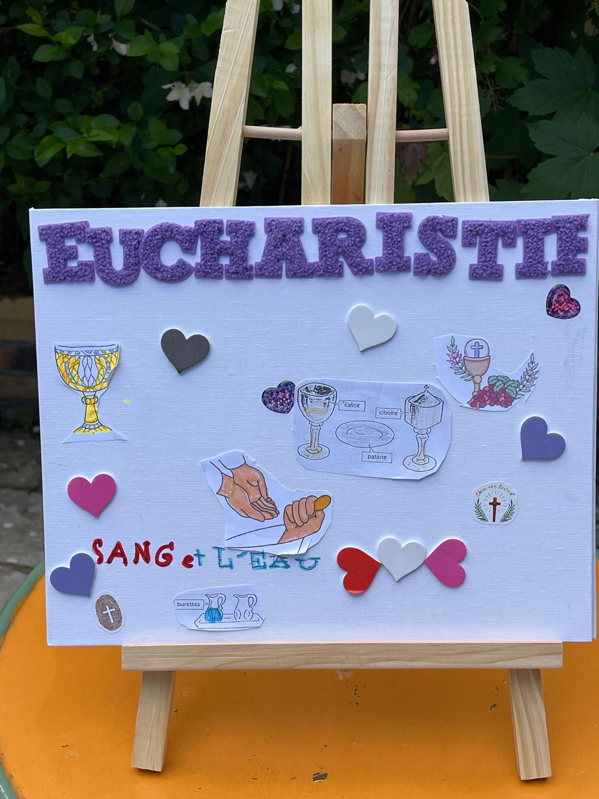

Slide 26
Humblement, nous venons à toi,
Nous t’offrons nos vies.
Que nos cœurs s’unissent à ta croix.
Par ce don, tu nous guéris.

Slide 27
1 - Voici offerts
Ce pain, ce vin.
Transforme-les, Dieu d’amour,
Pour que nous vivions.

Slide 28
Humblement, nous venons à toi,
Nous t’offrons nos vies.
Que nos cœurs s’unissent à ta croix.
Par ce don, tu nous guéris.

Slide 29
2 - Accueille-nous,
Pauvres et petits.
Transforme-nous, Dieu d’amour,
Pour que nous vivions.

Slide 30
Humblement, nous venons à toi,
Nous t’offrons nos vies.
Que nos cœurs s’unissent à ta croix.
Par ce don, tu nous guéris.

Slide 31
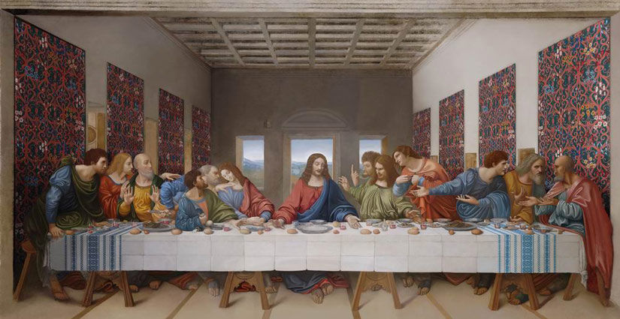

Slide 32
Tu es Saint, Dieu de l’univers,
Tu es Saint, Dieu de l’univers
Hosanna au plus haut des cieux, au plus haut des cieux ! (bis)
Le ciel et la Terre sont remplis de ta gloire, de ta gloire
Béni soit celui qui vient dans le nom du Seigneur, du Seigneur
Tu es saint !

Slide 33
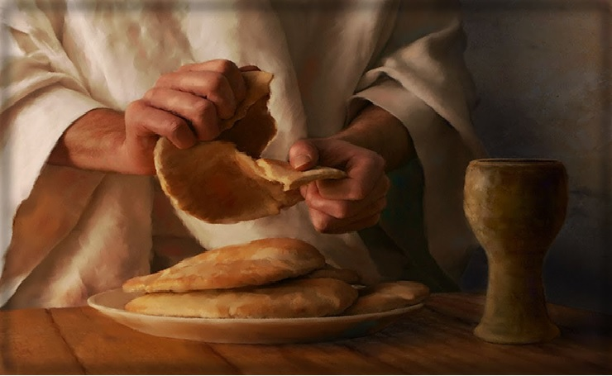

Slide 34
Gloire à toi qui étais mort
Gloire à toi qui est vivant
Notre sauveur et notre Dieu
Vient Seigneur Jésus

Slide 36
Agneau de Dieu, toi qui enlèves
Le péché de notre monde
Entends nos cœurs
Vois notre foi
Viens nous sauver
Viens et prends pitié. (bis)

Slide 37
Agneau de Dieu, toi qui enlèves
Le péché de notre monde
Entends nos coeurs
Vois notre foi
Viens nous combler
Donne-nous la paix.

Slide 38
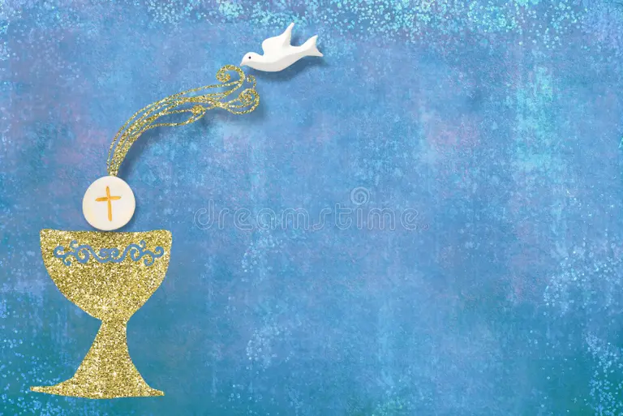

Slide 39
Tu es là présent, livré pour nous.
Toi le tout petit, le serviteur.
Toi, le Tout Puissant, humblement tu t'abaisses.
Tu fais ta demeure en nous Seigneur.

Slide 40
1 - Le pain que nous mangeons, le vin que nous buvons,
c'est ton corps et ton sang,
Tu nous livres ta vie, tu nous ouvres ton cœur,
tu fais ta demeure en nous Seigneur.

Slide 41
Tu es là présent, livré pour nous.
Toi le tout petit, le serviteur.
Toi, le Tout Puissant, humblement tu t'abaisses.
Tu fais ta demeure en nous Seigneur.

Slide 42
2 - Par le don de ta vie,
tu désires aujourd'hui
reposer en nos cœurs
Brûlé de charité,
assoiffé d'être aimé,
tu fais ta demeure en nous Seigneur.

Slide 43
Tu es là présent, livré pour nous.
Toi le tout petit, le serviteur.
Toi, le Tout Puissant, humblement tu t'abaisses.
Tu fais ta demeure en nous Seigneur.

Slide 44
3 - Unis à ton amour,
Tu nous veux pour toujours
ostensoirs du Sauveur,
En notre humanité, tu rejoins l'égaré,
tu fais ta demeure en nous Seigneur.

Slide 45
Tu es là présent, livré pour nous.
Toi le tout petit, le serviteur.
Toi, le Tout Puissant, humblement tu t'abaisses.
Tu fais ta demeure en nous Seigneur.

Slide 46
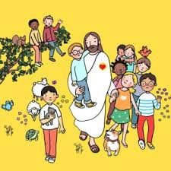
Notes:
46

Slide 47
R. Que vive mon âme à te louer !
Tu as posé une lampe, une lumière sur ma route,
Ta parole, Seigneur, ta parole, Seigneur.
Notes:
47

Slide 48
1 - Heureux ceux qui marchent dans tes voies, Seigneur !
De tout mon cœur, je veux garder ta parole,
Ne me délaisse pas, Dieu de ma joie.

Slide 49
R. Que vive mon âme à te louer !
Tu as posé une lampe, une lumière sur ma route,
Ta parole, Seigneur, ta parole, Seigneur.
Notes:
49

Slide 50
2 - Heureux ceux qui veulent faire ta volonté !
Je cours sans peur sur la voie de tes préceptes
Et mes lèvres publient ta vérité.

Slide 51
R. Que vive mon âme à te louer !
Tu as posé une lampe, une lumière sur ma route,
Ta parole, Seigneur, ta parole, Seigneur.
Notes:
51

Slide 52
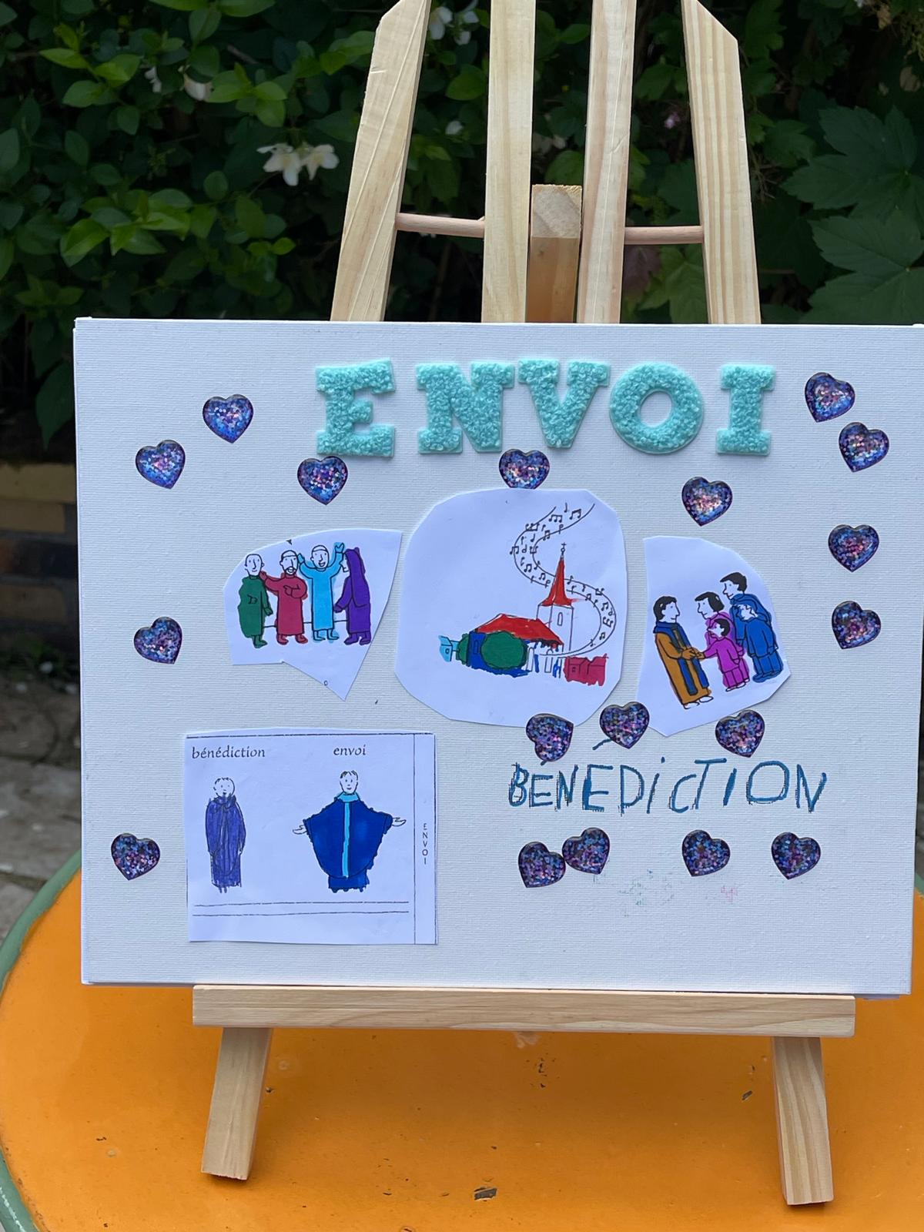

Slide 53
